Slide 1

Izravnavanje kose
3. Razred
Tehnologija frizerstva
Sanda tomažič - Vukas
https://tinyurl.com/bds4vunt

Slide 2
Ciljevi:
- učenik razlikuje tehnike trajnog ravnanja kose
učenik traži informacije o provedbi termofiksiranja, tj. brazilskog feniranja
učenik izlaže informacije prikupljene istraživačkim radom
SANDA TOMAŽIČ - VUKAS

Slide 3
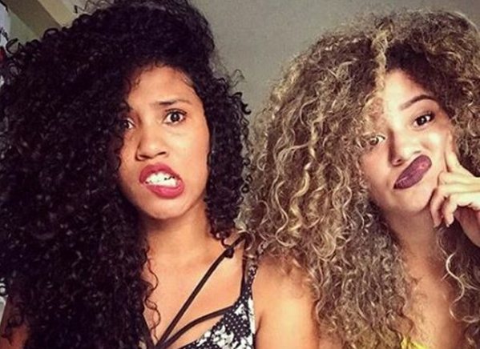
iZravnavanje kose
DA ili NE ?
https://tinyurl.com/ymjhz22s
SANDA TOMAŽIČ-VUKAS

Slide 4
IZRAVNAVANJE KOSE
SANDA TOMAŽIČ - vUKAS
Kakve su želje klijenata s ravnom, a kakve onih s kovrčavom kosom?
Diktira li moda načine oblikovanja kose?
Kakva je trajnost frizure postignuta feniranjem kose?
Kako na kosu djeluju vlaga i znoj?
Koji se testovi provode na vlasištu i kosi prije kemijskih procesa?

Slide 5
IZRAVNAVANJE KOSE
Razlikujemo:
- jednofazno izravnavanje kose
- dvofazno izravnavanje kose
- termofiksiranje kose keratinom
SANDA TOMAŽIČ-VUKAS

Slide 6
Izravnavanje kosE
SANDA TOMAŽIČ - vUKAS
JEDNOFAZNO IZRAVNAVANJE KOSE
DVOFAZNO IZRAVNAVANJE KOSE
IZVODI SE NATRIJEVIM HIDROKSIDOM
ŠTETAN JE ZA KOSU – pH 12,5
POSUPAK 1. put - NA CIJELU DUŽINU KOSE
POSTUPAK 2. put, tj. ponavljanje – SAMO NA NOVI IZRAST
NA GRANIČNU LINIJU STAVLJA SE REGENERATOR
IZVODI SE STANDARDNIM PREPARATIMA ZA HTO (razvijač i fiksir)
KOSA SE ZAGLAĐUJE RAZVIJAČEM ILI UVIJA NA DEBELE UVIJAČE
FIKSIRA SE SVAKI PRAMEN RUKAMA ILI TUPOM STRANOM ČEŠLJA
OBAVEZNA UPORABA RUKAVICA ZA ZAŠTITU KOŽE
SLIJEDI ŠAMPONIRANJE, REGENERACIJA I OBLIKOVANJE FRIZURE

Slide 7
TERMOFIKSIRANJE KOSE KERATINOM
SANDA TOMAŽIČ - VUKAS
poznato i kao BRAZILSKO FENIRANJE
obnavlja strukturu kose
učinak je postojan 3 – 9 mjeseci, a ovisi o kvaliteti kose
koristi se monomolekularni keratin
utječe na zdraviji izgled kose
jednostavno se primjenjuje

Slide 8
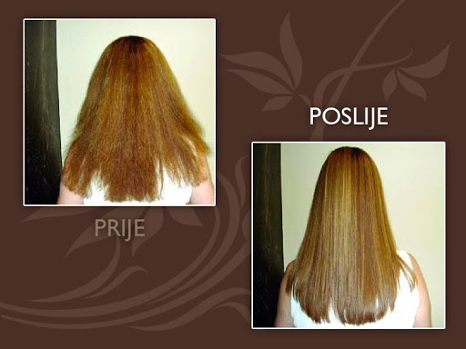
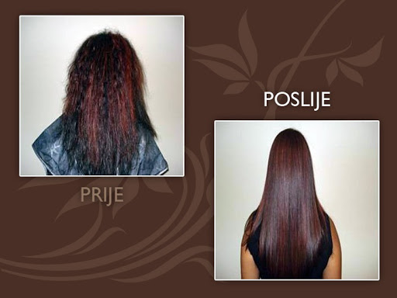
https://tinyurl.com/2t5fc64t
Termo fiksiranje kose keratinom
(Brazilsko feniranje)
SANDA TOMAŽIČ - VUKAS

Slide 9
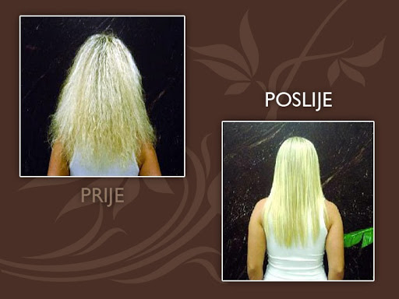
https://tinyurl.com/2t5fc64t
ZADATAK:
PRONAĐIte TOČAN REDOSLIJED SVIH POSTUPAKA PROVEDBe TERMOFIKSIRANJA KERATINOM, TJ. BRAZILSKOG RAVNANJA KOSE ( NPR. PREPARATOM CADIVEU BRAZILIAN BLOW OUT, cocochoco, ITD.). Možete se poslužiti informacijama s interneta ili dobivenih U salonima Od mentora, DISTrIBUTERA PROIZVODA ILI UPUTAMA O KORIŠTENJU PROIZVODA.
SANDA TOMAŽIČ - VUKAS

Slide 10
Sanda Tomažič - vukas
Učenici na sljedećem satu, koristeći digitalni alat po izboru, izlažu informacije koje su istražili na internetu ili u razgovoru s mentorom, zastupnikom proizvoda ili iz uputa o uporabi proizvoda.

